Slide 1

医療ガス研修会
日本医療ガス学会 作成
1/70
Notes:
これからスライドショーによる医療ガスのｅラーニングを始めます。スライドは70枚あります。

Slide 2
研修会内容
医療ガス総論
酸素ボンベの取り扱い
酸素流量計とシャットオフバルブ
吸引
在宅酸素療法
2/70
Notes:
講習内容は5項目に分かれています。

Slide 3
医療ガス総論
3/70

Slide 4
到達目標
病院内で使用されている医療ガスの種類を 理解できる。
医療ガスの性質・用途を理解できる。
酸素ガスと二酸化炭素ガスの区別ができる。
4/70
Notes:
この項目の到達目標は表示の３ポイントです。

Slide 5
医療ガスの分類
医 療 ガ ス | 医療用ガス （医薬品） 酸素、窒素 二酸化炭素、亜酸化窒素 エチレンオキサイドガス キセノン、一酸化窒素
 |  | その他の医療ガス 機械駆動用ガス、校正用ガス、 検査・測定用ガス
 |  | 吸引（陰圧）
医薬品医療機器等法
(厚生労働省)
高圧ガス保安法
(経済産業省)
医療ガスには酸素や二酸化炭素、亜酸化窒素などの医薬品に分類されるものと、医薬品でないガスがあります。
5/70
Notes:
医療ガスには酸素や二酸化炭素、亜酸化窒素などの医薬品に分類されるものと、医薬品でないガスがあります。

Slide 6

主な医療ガスの種類
06
JISによる 識別色 | 酸素 | 亜酸化 窒素 | 窒素 | 二酸化 炭素 | 空気 | エチレン オキサイド ガス
高圧ガス保安法 によるボンベ色
特徴 | 無色 無臭 | 無色 芳香臭 | 無色 無臭 | 無色 無臭 | 無色 無臭 | エーテル臭
性質 | 支燃性 | 支燃性 | 不燃性 | 不燃性 | 支燃性 | 可燃性
比重 |  |  | 窒素だけ 空気より軽い
用途 | 吸入治療 麻酔 人工呼吸 高気圧酸素 | 麻酔 鎮痛 | 手術器械 駆動用 冷凍手術用 液体窒素 | 吸入 腹腔鏡下手術 | 人工呼吸 高気圧酸素 手術器械 駆動用 | 手術機器等 の滅菌
Ｏ₂
Ｎ₂Ｏ
Ｎ₂
ＣＯ₂
Air
C₂H₄O
(20%)
+
ＣＯ₂
Notes:
二酸化炭素は腹腔鏡手術で汎用されていますが、本来の用途とは異なる適応外使用です。

Slide 7
医療ガスの特異性（高圧ガス・医薬品）
ボンベから直接あるいは配管を通して複数の患者へ
凡例
酸素 O2
麻酔ガス
排出設備
シャットオフ
バルブ
亜酸化窒素 N2O
ONAV
アウトレット
窒素
アウトレット
天井
アウトレット
圧縮空気 Air
または人工空気
吸引 VAC
麻酔器
メディカルボード
窒素 N2
警報回路 E
シャットオフバルブ
ウォール
ユニット
高気圧酸素
治療装置
ウォール
ユニット
人工呼吸器
監視盤
液体酸素CE
酸素
マニフォールド
亜酸化窒素
マニフォールド
窒素
マニフォールド
空気圧縮機供給設備
人工空気
製造設備
吸引供給設備
7/70
Notes:
多くの医療機関においてガスの供給配管は天井内等に隠されています。各医療機関におけるガス供給システムを正確に把握しておくことが大切です。

Slide 8
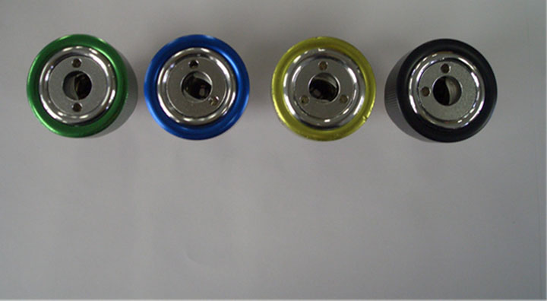
アウトレットのガス別特定（１）
ピン方式
酸素 亜酸化窒素 圧縮空気 吸引
8/70
Notes:
8
アウトレットはガス別に識別色とピンの位置が特定化されています。

Slide 9
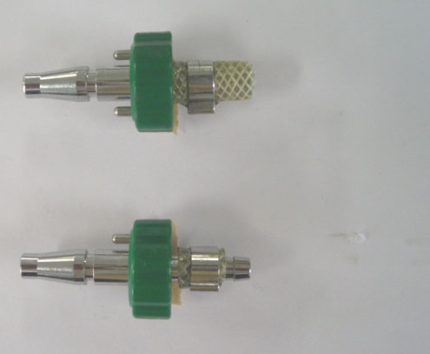
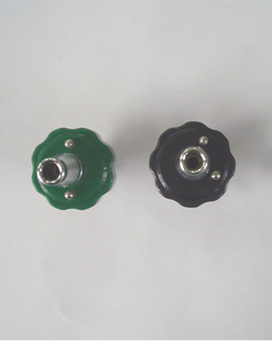
ピン方式アダプタプラグの使用上注意点
酸素
（正面）
吸引
（正面）
酸素（横面）
酸素（横面）
ピン折れ
ピンが折れているプラグは、誤接続の原因になるため絶対に使用しない。
9/70
Notes:
9
ピン方式の接続ではアダプタプラグの破損に注意しましょう。

Slide 10
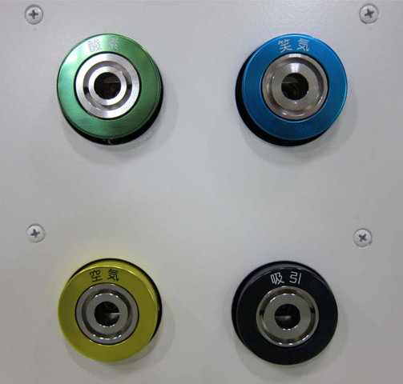
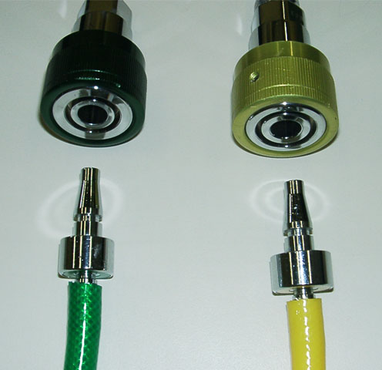
アウトレットのガス別特定（２）
シュレーダ方式
10/70
Notes:
10
ピンのないシュレーダ方式によるアウトレットもあり、異なったガス種に接続できないようになっています。

Slide 11
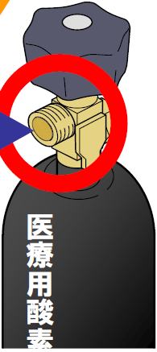
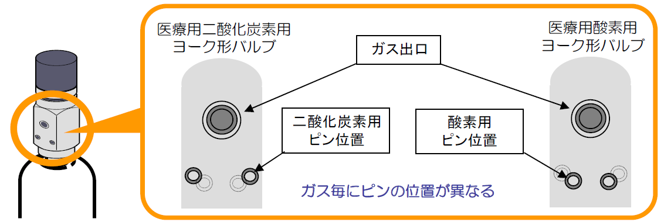
医療用ガスボンベのバルブ
医療用ガスボンベのバルブは、ねじ式とヨーク形があり、ガスの種類毎に特定化されています。
単位：mm
ねじ式バルブ
ガス種 | ねじ径 | ねじ ピッチ
医療用酸素（Ｏ₂） | W22 | 約1.8
医療用二酸化炭素（ＣＯ₂） | W27 | 2.0
医療用ガスボンベと
工業用ガスボンベで
用いられています。
工業用二酸化炭素ボンベのバルブは、医療用酸素ボンベのバルブと同じなので絶対に工業用二酸化炭素ボンベを診療現場に持ち込んではいけません。
ヨーク形バルブ
医療用ガスのみです。
医療用小型二酸化炭素ボンベ（充塡量6.6kg以下）のバルブは全てヨーク形です。
11/70
Notes:
医療用ガスボンベのバルブには、ねじ式とヨーク形があり、共にガスの種類毎に特定化されています。各バルブの特徴を理解しましょう。ヨーク形バルブは医療用ガス専用ですが、ねじ式バルブは工業用ガスにも用いられているため、診療現場には工業用ガスボンベを持ち込まないことを徹底しましょう。

Slide 12
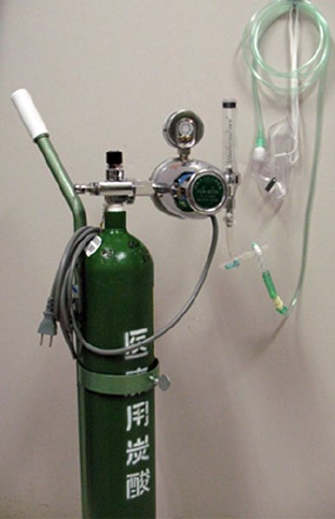
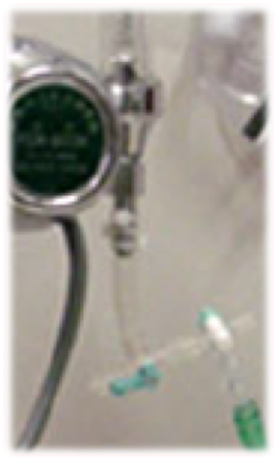
ヨーク形の二酸化炭素ボンベでも、酸素マスクを接続できてしまうので注意しましょう。
12/70
Notes:
ヨーク形の二酸化炭素ボンベでも酸素マスクを接続できてしまうので、注意しましょう。
12

Slide 13
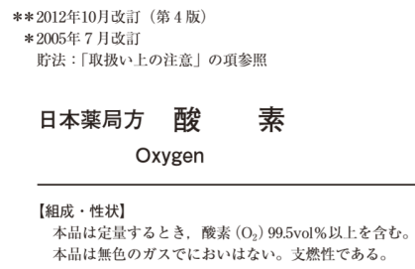
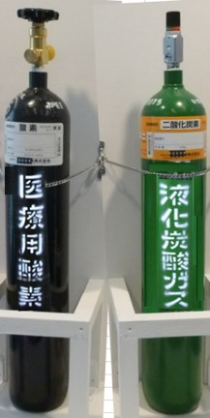
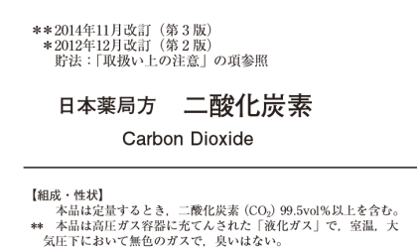
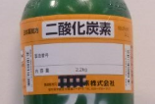
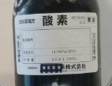
酸素ガス取扱い上の注意
  空気中で燃えるものは、酸素が多いと更に燃え易くなる。⇒ 支燃性
  容器には、その大きさの１５０から２００倍に圧縮された 酸素が充塡されている。⇒ 高圧ガス
  使用前には必ず添付文書、医薬品ラベルでガス名を確認する
  ボンベの色―黒（酸素ガス）
  ボンベの色―緑（二酸化炭素ガス）
13/70
Notes:
医療現場で頻繁に使用される酸素についてはその特徴を正しく知っておく必要があります。酸素は、他のものの燃焼を助ける性質（支燃性）があり、空気中では燃えにくいものも高濃度の酸素中では燃えやすくなります。酸素容器は、大気圧の150倍から200倍に圧縮されて充塡されています。万が一破裂すると大きな災害を引き起こす恐れがあります。
また、使用前には必ず、添付文書や医薬品ラベルでガス名を確認しましょう。

Slide 14
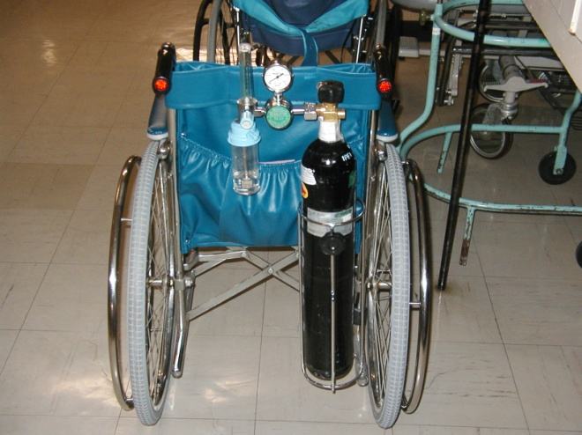
酸素用圧力調整器の取付方法
①ボンベの口金を清潔な布で拭く。
②静かにバルブを開けて、空吹きしてごみを吹き飛ばす。
③圧力調整器のパッキンを確認する。
④圧力調整器は手締めで最後までねじ込む。もし、手締め出来なければ使用しない。
⑤最後に、スパナで締めこむ。
⑥静かにボンベのバルブを、反時計方向に開け、最後まで開けたら少し戻して止める。
⑦このとき、圧力計の正面に顔を向けないこと。破裂することがある。
⑧ねじ部にシューという音がないか確認し、石鹸水等で漏れ確認をする。
14/70
Notes:
ボンベのガスが無くなった時には新しいボンベに圧力調整器を付けかえる必要があります。取付方法をしっかりマスターしましょう。

Slide 15
取扱い上の注意まとめ
容器は丁寧に扱い、転落、転倒などの衝撃を与えない。
容器は常に40℃以下に保ち、部屋の換気に心がける。
使用する前に、医薬品ラベルでガス種を確認する。
酸素の消費場所での火気（煙草、ライター、カイロ等）と引火性物質は厳禁。近くには消火器の用意をする。
バルブ、圧力調整器に油脂類は絶対に付着させない。
バルブ開閉は静かに、急激な操作は発火のもととなる。
ガス漏れはないかなど、用具の始業点検が大切である。
15/70
Notes:
医療用ガスボンベを取り扱う時は以下の点に注意しましょう。

Slide 16
酸素ボンベの取り扱い
16/70

Slide 17
到達目標
酸素ボンベを確認できる。
酸素ボンベの残量を計算できる。
酸素ボンベの交換ができる。
17/70
Notes:
この項目の到達目標は表示の3ポイントです。

Slide 18
Q：ボンベは酸素？
18/70
Notes:
まず使用するボンベが酸素であるか確認します。

Slide 19
医療ガスボンベと
配管（アウトレット含む）の色の違い
ガス名 | ボンベの塗色 |  | 院内配管の塗色
酸素 | 黒色 |  | 緑色
亜酸化窒素 | ねずみ色（一部青） |  | 青色
治療用空気 | ねずみ色 |  | 黄色
吸引 | 該当なし |  | 黒色
二酸化炭素（炭酸ガス） | 緑色 |  | 橙色
窒素 | ねずみ色 |  | ねずみ色＊
駆動用空気 | ねずみ色 |  | 褐色
麻酔ガス排除 | 該当なし |  | マゼンタ
その他混合ガスのボンベの色はねずみ色です。
＊：「日本工業規格（JIS）」では「灰色」と記載されています。
19/70
Notes:
ボンベに使用される塗色と配管の塗色が異なります。誤認しないよう十分注意しましょう。

Slide 20
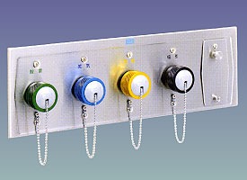
酸素ガスボンベの色は緑じゃない！
～使用をはじめるとき～
添付文書で
酸素を確認
〝医療用酸素〟である事を確認する。
医薬品ラベルで
ガス種を確認
酸素
亜酸化窒素（笑気）
二酸化炭素2.2kgボンベの
ラベルは視認性の高い橙色に統一されています。
[ボンベの色]
酸素＝黒
二酸化炭素＝緑
空気
吸引
20/70
Notes:
酸素ガスボンベを使用するときは、添付文書と医薬品ラベルを確認、酸素ガスボンべの色が黒であることを確認してください。酸素の配管は緑ですが、緑色のボンベは二酸化炭素です。

Slide 21
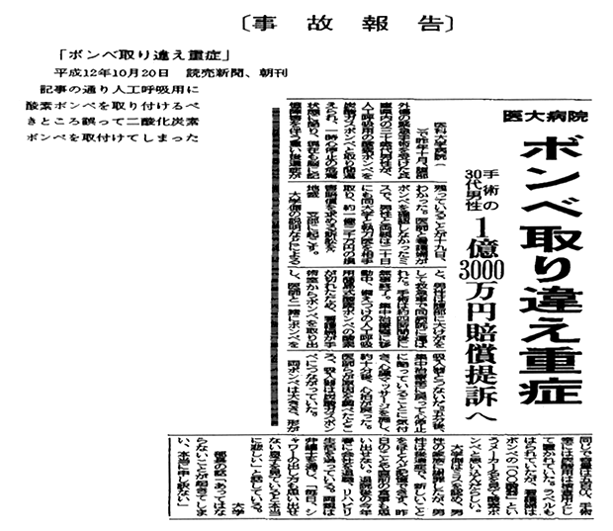
ガス取違い（酸素と二酸化炭素）
事故例
～新聞報道～
緊急手術後、集中治療室への移送中、人工呼吸用簡易式ボンベの酸素が切れたため、医療者が手術室にあった検査用二酸化炭素ボンベと吸入器を接続してしまった。
後日、医療者は、「二酸化炭素ボンベの“○○酸器(株)”という表示を見て酸素ボンベと誤認してしまった」とコメントした。
ガス種の確認は添付文書、医薬品ラベルで行いましょう。
21/70
Notes:
ボンベの誤認による重大な医療事故が発生しています。

Slide 22
Q：病棟までもつかな？
22/70
Notes:
ボンベの残量を概算できないと移動の途中で酸素切れになる恐れがあります。

Slide 23
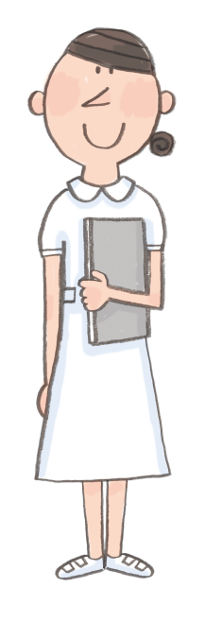
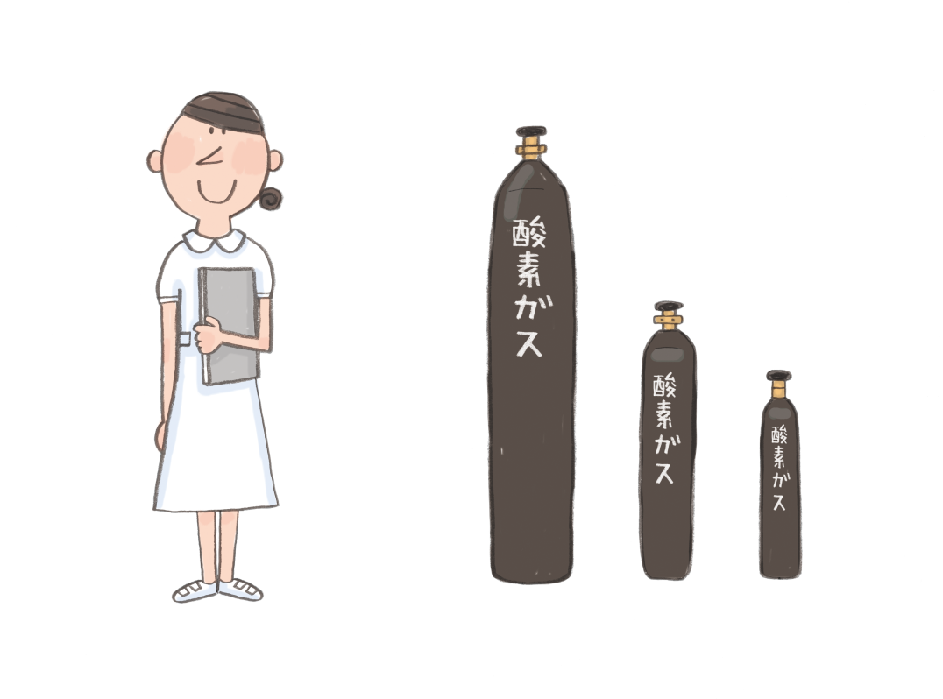

医療用酸素ボンベについて
ボンベの種類とガス量の計算方法を学びましょう
ボンベの種類
内容積 | 充塡量 | 外形
3.4 Ｌ | 500 Ｌ | φ10㎝×65㎝
10 Ｌ | 1500 Ｌ | φ14㎝×95㎝
47 Ｌ | 7000 Ｌ | φ23㎝×140㎝
ボンベの充塡圧力は14.7MPa（約150kg/cm²）
160cm
140cm
95cm
65cm
7000L
1500L
500L
23/70
Notes:
ボンベの内容積と残圧から残量を計算する方法を学習しましょう

Slide 24
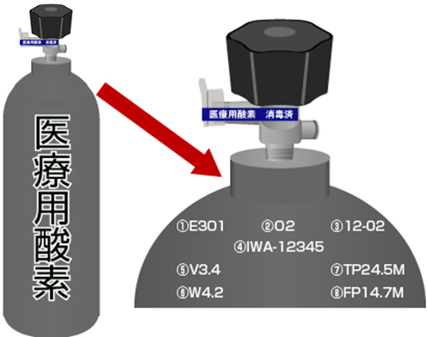
ボンベの刻印
① | ② | ③ | ④
容器所有者 番号 | 充塡するガスの種類 | 容器検査 年月 （耐圧試験） | 容器の 記号番号
⑤ | ⑥ | ⑦ | ⑧
内容積（L） | 質量（Kg） | 耐圧試験圧力 単位：MPa | 最高充塡圧力 （圧縮ガス） 単位：MPa
内容積の3.4Lなどの表記は、容器に刻印されています。
容器にはV 3.4などと刻印されていますが、一部3.5Lと表記されているものもあります。
24/70
Notes:
ガスボンベの上部にはボンベの内容積が刻印されています。

Slide 25
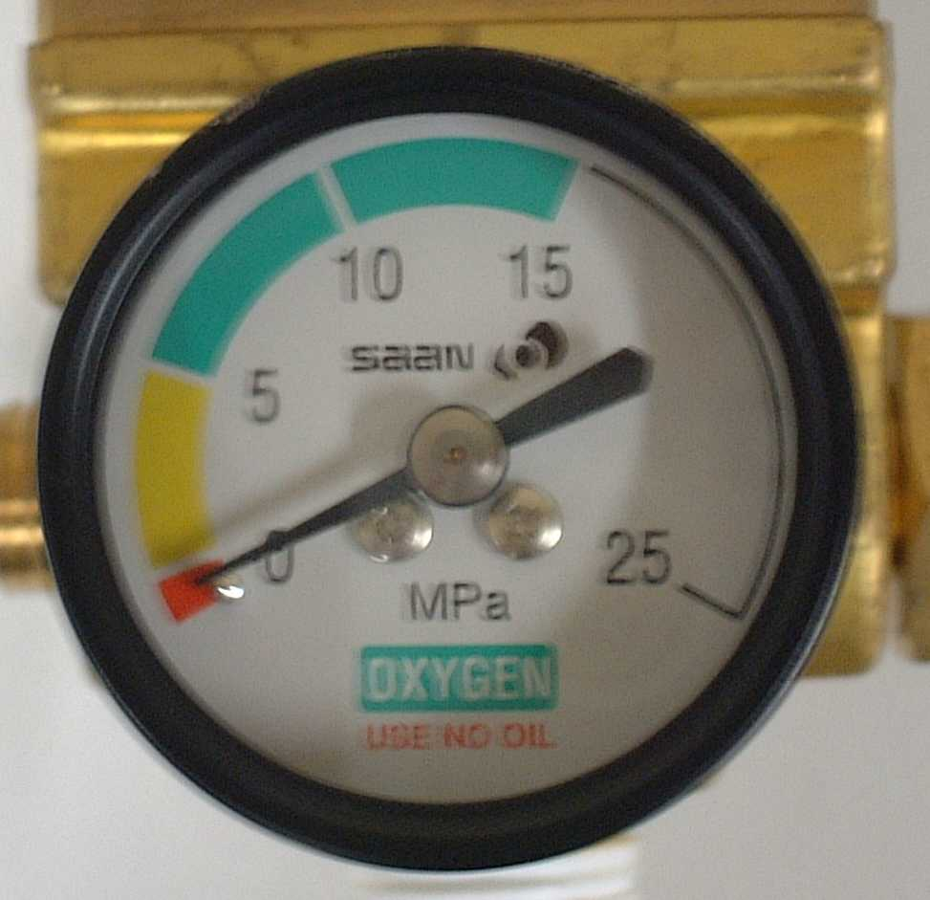
医療用酸素ボンベの残量目安
計算方法 ： ボンベ内容積（3.4Ｌ）×圧力計指示値×10＝酸素ガス残量
指示値 10 （MPa）
残量 約 340 L
指示値 15 （MPa）
残量 約 500 L
指示値 5 （MPa）
残量 約 170 L
（交換目安）
指示値 2～3 （MPa）
残量 約 70 L
（使用不可）
※ 3.4 L容器の場合
25/70
Notes:
圧力調整器のインディケータで、ボンベ内のガスの圧力を確認しましょう。いくつかの目安になる針の位置での残量を覚えておきましょう。

Slide 26
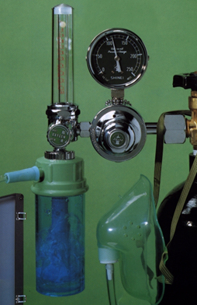
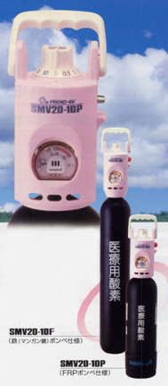
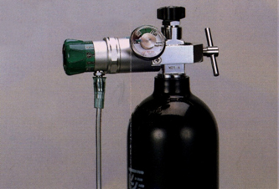
様々な医療用酸素ガス流量調整器
通常口金（W22-14山）
＋
フロート式流量計
ヨーク形バルブ
＋
ダイヤル式流量計
バルブ・流量計
一体型
26/70
Notes:
あなたの施設で使用している流量調整器を確認しましょう。

Slide 27
Q：交換できる？
27/70
Notes:
ボンベの交換方法をマスターしましょう。

Slide 28
酸素ボンベの交換方法
①使用済みの酸素ボンベの元弁を閉める。
②圧力調整器を取り外す。
③使用済みの酸素ボンベを取り出し、スタンドに新しい 酸素ボンベを立てる。
④使用済みの酸素ボンベに『使用済み』『空』などの表記をする。
⑤新しい酸素ボンベの防塵フィルム、又はキャップをはずす。
⑥ボンベの口金部分にある塵を空吹かしで飛ばす。
⑦圧力調整器を取り付ける（パッキンの欠損劣化をチェックする）。
⑧元弁をゆっくり左回りに開けて全開にし、必ず右回りに半回転戻す。
⑨接続部から漏れがないか、圧力計の指示値が 完全に充塡（14.0～14.7ＭＰａ）されているかを確認する。
28/70
Notes:
酸素ボンベの交換方法を9ステップに分けると表示の手順になります。

Slide 29
流量計を酸素ボンベに
取り付ける際には垂直に！
29/70
Notes:
29
フロート式流量計の場合は、地面に対して垂直の状態で流量設定を行ういましょう。

Slide 30
酸素ボンベの使用方法
セッティング済
①圧力計の正面に立たないようにして、酸素ボンベの元弁を ゆっくり左回りに開ける。
②元弁を全開にして、必ず右回りに半回転戻す。
③接続部から漏れがないこと、圧力計の指示値を確認する。
④酸素流量を設定、投与する。
⑤流量と残圧を使用中も頻繁に確認する。
⑥酸素投与が終了したら、流量計を操作して酸素を止める。
⑦元弁を閉める（右に回す）。
⑧流量計を操作して、圧力調整器の圧力計を『０』にする。
30/70
Notes:
ボンベに圧力調整器があらかじめセッティングされている場合は、表示8ステップの手順をふんで使用を開始します。

Slide 31
酸素ボンベのヒヤリ・ハット
経験施設（％）
0
2
4
6
8
10
12
14
16
ボンベが倒れた
接続部で漏れを生じた
使用中、空になった
圧力計が故障した
圧力調整器の取り付けを
間違えた
他のボンベと間違えた
発火や爆発を起こした
その他
ただし、発火・爆発はアクシデント
医療ガスに係る事故又はヒヤリ・ハット事例が発生した場合の、
院内の対応について、確認しておきましょう。
31/70
Notes:
酸素ボンベに関するヒヤリ・ハット事例は様々です。十分注意して下さい。
医療ガスに関わる事故又はヒヤリ・ハット事例が発生した場合の、院内の対応について、確認しておきましょう。

Slide 32
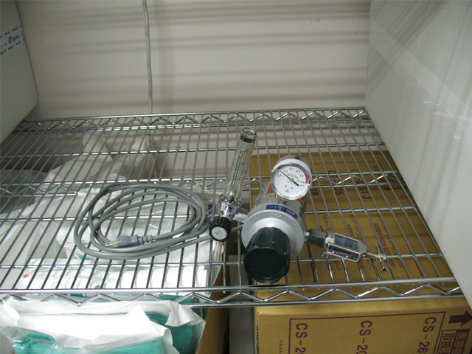
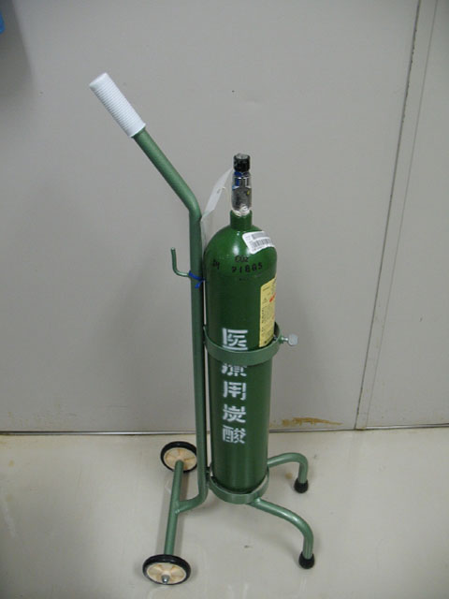
非使用時には圧力調整器をボンベから取り外す
32/70
Notes:
使用しない時には圧力調整器はボンベから外しておきましょう。
32

Slide 33
酸素ボンベ保管上の注意
①充塡容器と空容器、ガス種は区分して保管する。
②置き場の周囲２ｍ以内は火気厳禁とする。
③容器は常時４０℃以下に保つ。
④転倒防止の措置を講ずる。
※重量があるので、取扱いの時、落下・転倒事故に注意する！
33/70
Notes:
使用していない酸素ボンベを保管する場合は表示の4点に注意しましょう。

Slide 34
Q：よくあるトラブル
もう一度確認！
34/70
Notes:
頻発するトラブルを知って、毎回しっかり確認する習慣をつけて下さい。

Slide 35
事故防止のために （ボンベ取扱い）
「酸素ガス取扱い上の注意」
スライド13へ戻る
ガス取り違え防止
ボンベの添付文書、医薬品ラベルでガス種を確認
ボンベ受け渡し時にお互いガス名を呼唱、確認復唱
「交換できる？」
スライド27へ戻る
ガス切れ防止
ボンベ交換時の操作管理の徹底
予備の確保と緊急処置の確認
35/70
Notes:
ガスの取り違えを防止するためには、添付文書、医薬品ラベルで必ずボンベのガス種を確認しましょう。ボンベの受け渡し時には、お互いにガス名を声に出して再確認し、復唱しましょう。
ガス切れ防止のためにボンベ交換時の操作管理の徹底や、予備ボンベの確保を行いましょう。

Slide 36
酸素流量計とシャットオフバルブ
36/70

Slide 37
到達目標
酸素流量計を使用する際の
始業点検を確実にできる。
シャットオフバルブの役割と操作を行える。
37/70
Notes:
37
この項目の到達目標は表示の2ポイントです。

Slide 38
Q：酸素流量計の取り扱いは？
①外観チェック
②アウトレットとの接続
③動作確認
38/70
Notes:
38
酸素流量計の取り扱い時には表示の3点を確認します。

Slide 39
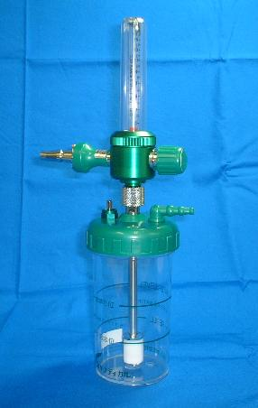
外観チェック
流量計にヒビはないか？
ボトルキャップはボトルに正しくねじ込まれているか？
酸素ボトル（コルベン）に割れやヒビがないか？
外観チェックで異常が見られたら酸素漏れの原因になります。
39/70
Notes:
39
まず全体の外観からチェックしましょう。

Slide 40
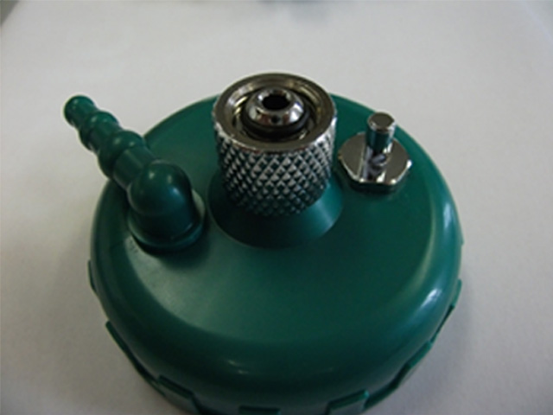
外観チェック
定期点検で消耗部品もチェック
O(ｵｰ)リングは
経年劣化により
流量計接続部漏れの
原因になる
40/70
Notes:
40
定期点検時には消耗部品もチェックします。

Slide 41
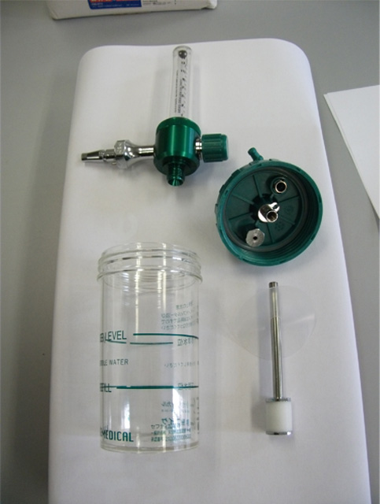
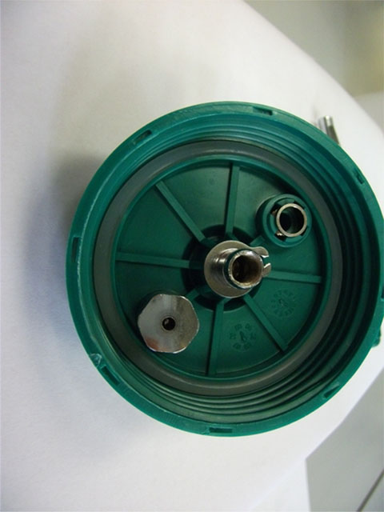
外観チェック
定期点検で消耗部品もチェック
ボトルパッキンの経年劣化も
漏れの原因となる
41/70
Notes:
定期点検では分解してパッキンなどの細かい部品もチェックします。

Slide 42
アウトレットの始業点検
☑ 外観上の異常がないこと。
☑ ロック機能に異常がないこと。
☑ ガス漏れの音がしないこと。
☑ 医療ガスの種別の表示(記号,名称,識別色等)が
明瞭であること。
☑ アウトレットに、使用していない機器等が接続
されていないこと。
※「医療ガスの安全管理について」（平成29年9月6日付け医政発0906第3号
厚生労働省医政局長通知）から抜粋
42/70
Notes:
医療機器をアウトレットに接続する前及び接続した際に、これらの点を確認します。

Slide 43
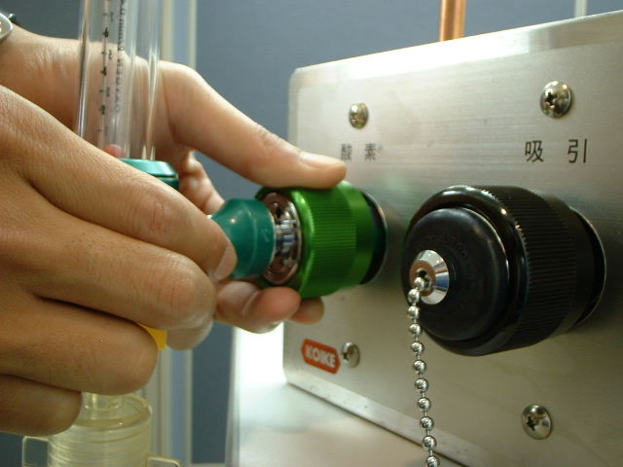
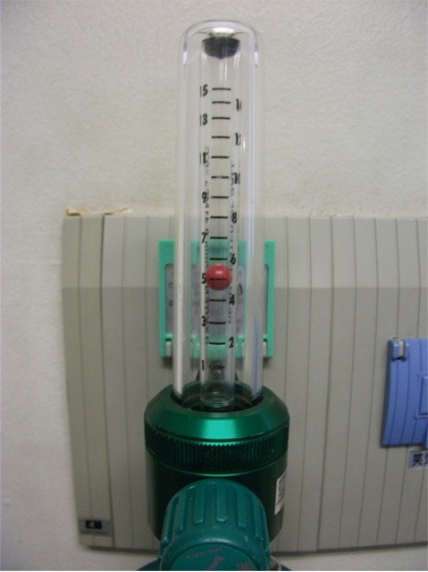
酸素流量計とアウトレットの接続
①正しいピン位置に接続
③フロートボールの動きを確認
②調整ハンドルを回転
43/70
Notes:
43
酸素流量計とアウトレットの接続時には3つのポイントをチエックします。

Slide 44
動作確認
流量設定時の漏れの確認
44/70
Notes:
44
流量計の使用を開始したら、漏れがないかを確認します。

Slide 45
Q：シャットオフバルブの役割？
手術室や病棟など、バルブよりも下流の一定区画へのガスの供給を
緊急時･保守･修理時に止めるもの
45/70
Notes:
45
シャットオフバルブの目的と使用方法を覚えましょう。

Slide 46
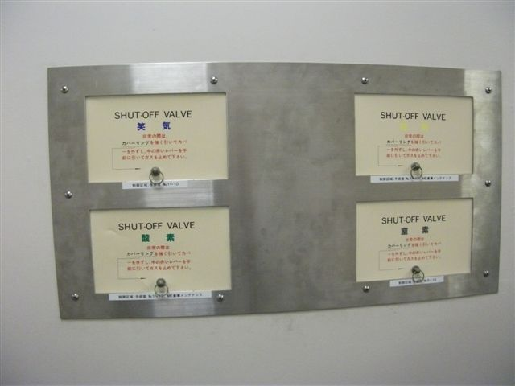
シャットオフバルブ
通常、廊下などの
壁面に設置
カバーに、制御するガス名の表示
46/70
Notes:
46
所属部署のシャットオフバルブの位置を確認しましょう。

Slide 47
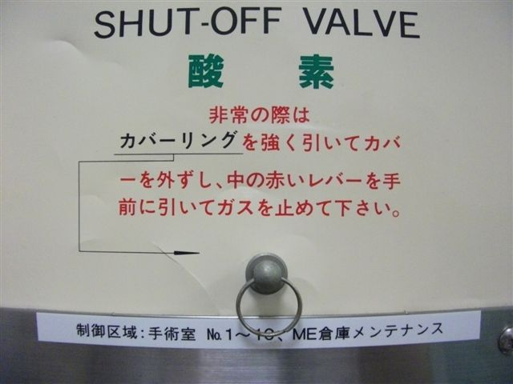
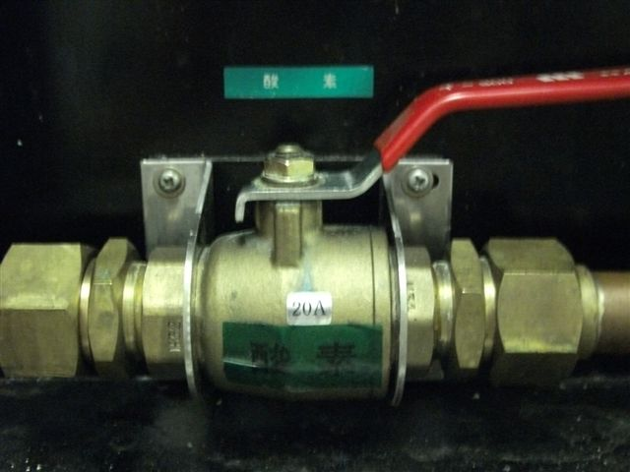
シャットオフバルブの操作方法
①ガス表示カバーを外す。
47/70
Notes:
47
シャットオフバルブは2ステップで使用します。まず設置部のカバーをはずします。

Slide 48
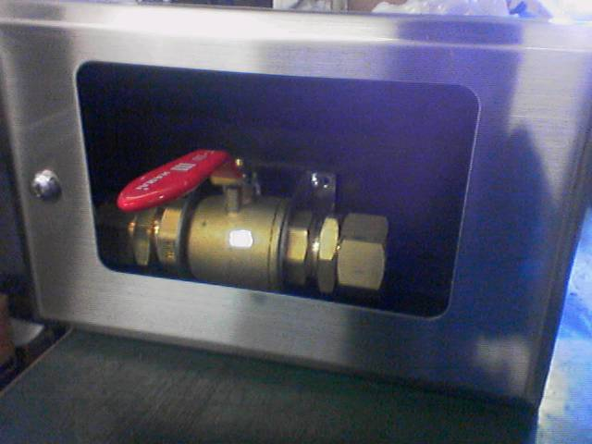
シャットオフバルブの操作方法
②赤のレバー（バルブ）を手前に引く。
48/70
Notes:
次にレバーの操作です。

Slide 49
吸 引
49/70

Slide 50
到達目標
吸引器の始業前後の点検を行える。
吸引トラブルの原因がわかり対応できる。
50/70
Notes:
50
この項目の到達目標は表示の２ポイントです。

Slide 51
吸引とは
吸引は、医療ガス配管設備（JIS T 7101）で規定されているガスの中で、唯一ボンベで供給できない陰圧医療ガスである。
他のガスと異なり、故障時にはすぐに対応することが難しい。
酸素の次に重要な医療ガスである。
51/70
Notes:
51
医療ガスとしての吸引の特性は表示の3点です。

Slide 52
吸引器の始業点検、使用方法
①アウトレットに吸引器のアダプターを差し込む。
アダプターを軽くひっぱり、抜けないことを確認する。
②設定陰圧を強める。
気管吸引時 －100 ～ －150 mmHg
③カテーテルを閉塞して、設定陰圧が強まることを
確認する。
陰圧が強まらない →
パッキンの取り付け不良、取り付け忘れ、損傷、劣化を確認する。
④吸引瓶が満杯でないことを確認する。
内容物が8割以上の時、吸引瓶、ライナーを交換する。
52/70
Notes:
52
吸引器の始業点検、使用方法は表示の4ステップです。

Slide 53
吸引器の使用後点検
①使用後、吸引瓶が満杯でないことを確認する。
②設定陰圧を弱める。
③アダプターをアウトレットより外す。
④アウトレットの防塵キャップをする。
内容物が8割以上の時は吸引瓶又はライナーを交換する。
53/70
Notes:
吸引器を使用し終えたら表示の4ステップで片付けます。
53

Slide 54
Q：吸引が止まった。原因は？
54/70
Notes:
吸引できない時はどこをチェックすればよいでしょう。

Slide 55
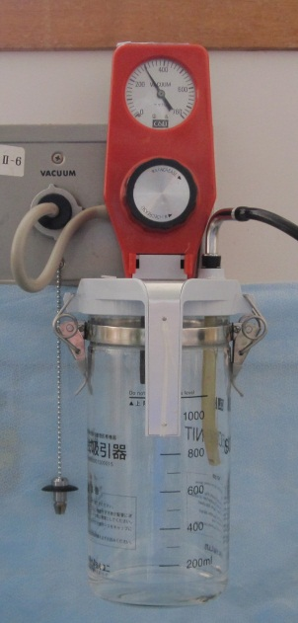

どこが原因？
吸引器
①吸引ポンプ
故 障
④パッキン不良
・取り付け不良
・付け忘れ
・損傷、劣化
吸引圧の設定忘れ
②配管
閉塞
患者さんへ→
③アウトレット
接続不良
⑤チューブ、
カテーテル
の閉塞
壁から吸引ポンプまで
アウトレットから患者まで
壁
55/70
Notes:
55
吸引トラブルのよくある発生原因が５つあります。
55

Slide 56
Q：吸引が止まった。どうする？
56/70
Notes:
吸引できない時はどう対処したらよいでしょう。

Slide 57
吸引が止まったら
①アウトレットから患者までを確認する。
②アウトレットから患者までに問題がない時には、担当部署に連絡する。
③他のアウトレットを使用する。
④病棟全部のアウトレットが使用できない時には携帯型の吸引器を使用する。
57/70
Notes:
吸引装置が作動しない場合は表示の4ステップで対応しましょう。

Slide 58
在宅酸素療法
58/70

Slide 59
到達目標
在宅酸素療法の概要を理解できる。
酸素の性質である「支燃性」を理解できる。
在宅酸素療法での注意事項を説明できる。
59/70
Notes:
59
この項目の到達目標は表示の３ポイントです。

Slide 60
Q：在宅酸素療法とは、どんな治療？
60/70
Notes:
まず、在宅酸素療法とは、どんな治療かを理解しましょう。

Slide 61
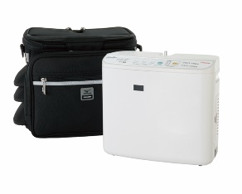
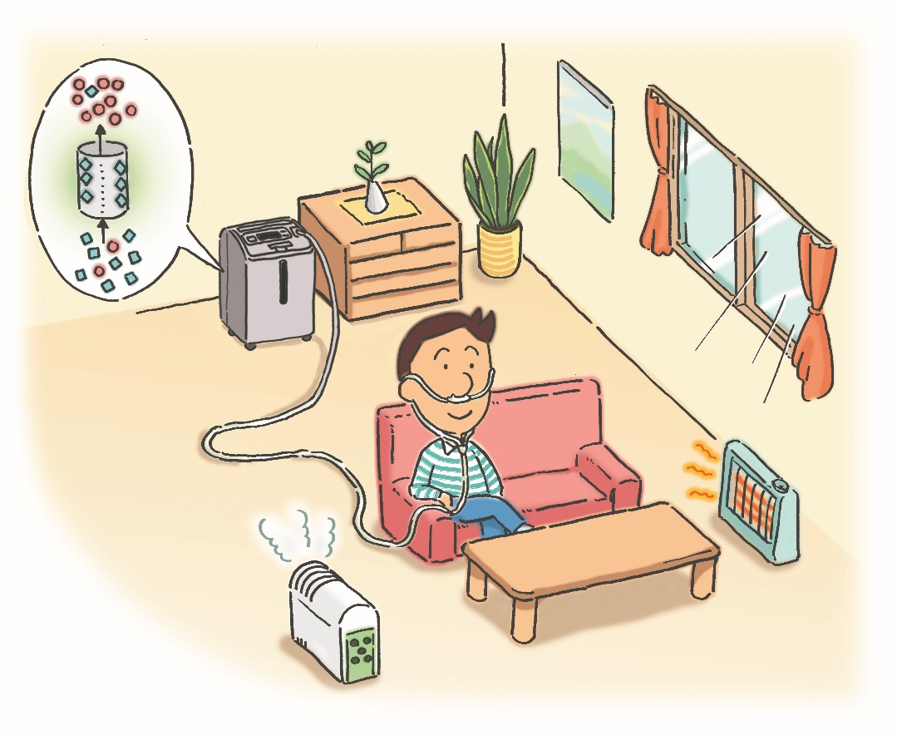
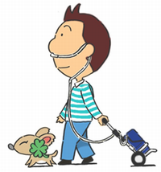
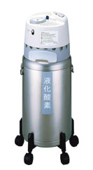
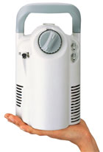
在宅酸素療法とは
Home Oxygen Therapy ➔ HOT
居宅では、
外出時は、
液体酸素装置
又は
酸素ボンベ
携帯型
酸素濃縮装置
酸素濃縮装置
又は
液体酸素の子機
親 機
子 機
61/70
Notes:
在宅酸素療法は医師の指導管理の下、患者が居宅において酸素療法を行うものです。どのような装置やボンベを使って行うか理解しましょう。

Slide 62
Q：酸素の支燃性とは？
62/70
Notes:
酸素の支燃性についてはスライド13でも解説しましたが、在宅酸素療法でも重要な注意事項なのでもう一度確認します。

Slide 63
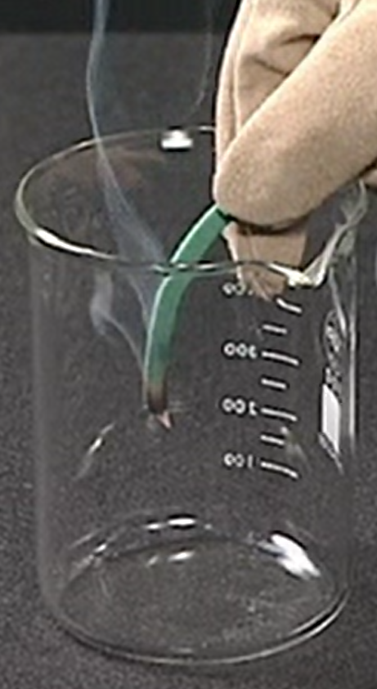
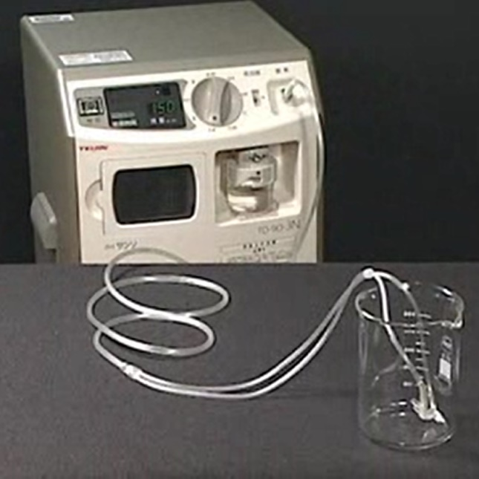
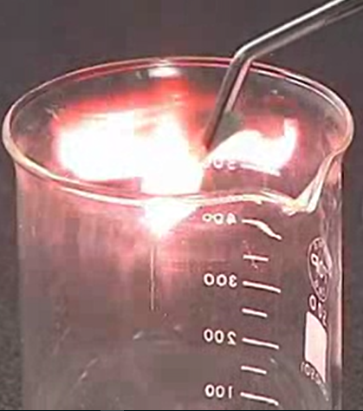
酸素の支燃性
酸素は、燃焼を助ける性質が強いガスです。
この性質を支燃性と言います。
①通常のビーカーの中に火の点いた蚊取線香を入れても変化はないが、
②ビーカーの中に酸素濃縮装置からカニューラを通して酸素を充満させ、
③酸素が充満したビーカーに、蚊取線香を入れると激しく燃える。
③
①
②
63/70
Notes:
酸素は、支燃性という燃焼を助ける性質を持っています。①から③の写真を見て、具体的な支燃性の性質を理解しましょう。

Slide 64
Q：在宅酸素療法で起こりやすい
事故はなんですか？
64/70
Notes:
在宅酸素療法で起こりやすい事故及びその要因と注意点を理解しましょう。

Slide 65
火気の取扱いに関するヒヤリハット事例
酸素を吸入しながら喫煙。タバコの先がカニューラに接触・延焼した。
家族や周囲の人が患者のそばで喫煙した。
長時間コタツの中に入っていた延長チューブが破裂した。
延長チューブがストーブに触れ、火災になった。
ベッドの下の蚊取線香に延長チューブが接触し、火が燃え移った。
酸素を吸入しながら、卓上コンロで焼き肉をするため、電子ライターで着火した（鼻と上唇に軽い火傷）。
酸素を吸入しながら、仏壇のロウソクやお線香に着火した。
酸素を吸入しながら、誕生日にケーキのろうそくの火を消した。
65/70
Notes:
在宅酸素療法を実施中のヒヤリハットをイメージし、患者や患者の家族への注意喚起の際の参考にしてください。

Slide 66
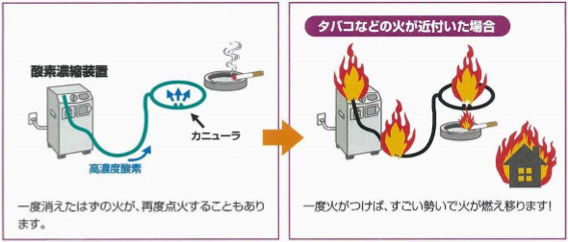
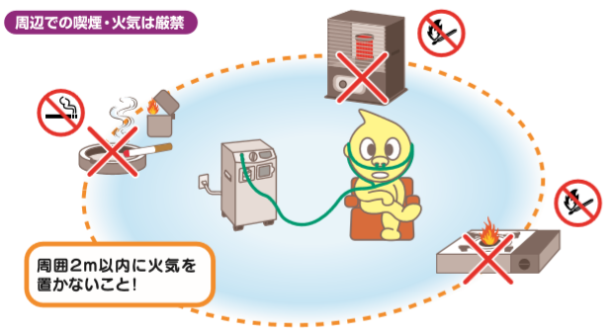
火災発生の要因と注意事項
火災発生の主な要因
喫 煙 | 42％
漏 電 | 9％
その他 （ストーブ、線香、ろうそく等） | 15％
不明 （出火場所不明も含む） | 34％
周辺での喫煙・火気は厳禁
2008年6月PMDA安全情報№4
日本産業・医療ガス協会医療ガス部門まとめ（平成29年11月末時点）
66/70
Notes:
在宅酸素療法を実施中の患者居宅で発生した火災の発生要因は、喫煙が42％と最も多くなっています。在宅酸素療法を実施する際、周囲２ｍ以内には火気を置いてはいけません。

Slide 67
患者や家族等への注意喚起
１．高濃度の酸素を吸入中に、たばこ等の火気を近づけるとチューブや衣服等に引火し、重度の火傷や住宅の火災の原因となること。
２．酸素濃縮装置等の使用中は、装置の周囲２ｍ以内には、火気を置かないこと。特に酸素吸入中には、たばこを絶対に吸わないこと。
３．火気の取扱いに注意し、取扱説明書どおりに正しく使用すれば、酸素が原因でチューブや衣服等が燃えたり、火災になることはないので、過度に恐れることなく、 医師の指示どおりに酸素を吸入すること。
平成22年1月15日厚生労働省課長通知「在宅酸素療法における火気の取扱いについて（注意喚起及び周知依頼）」 より
67/70
Notes:
看護師等が、在宅酸素療法を行う患者や患者の家族に対して、日常生活上の説明を行う際、必ずこの注意喚起を行う必要があります。

Slide 68
制作
日本医療ガス学会
武田 純三 小板橋 俊哉
斉藤 繁 西野 京子
加藤 尚嗣
協力
日本麻酔科学会 日本産業・医療ガス協会
68/70
Notes:
68

Slide 69

もっと勉強したい方は…
69/70
Notes:
日本医療ガス学会 医療ガス安全教育委員会作成のテキスト「医療ガス」で更に詳しい学習ができます。是非ご利用ください。

Slide 70
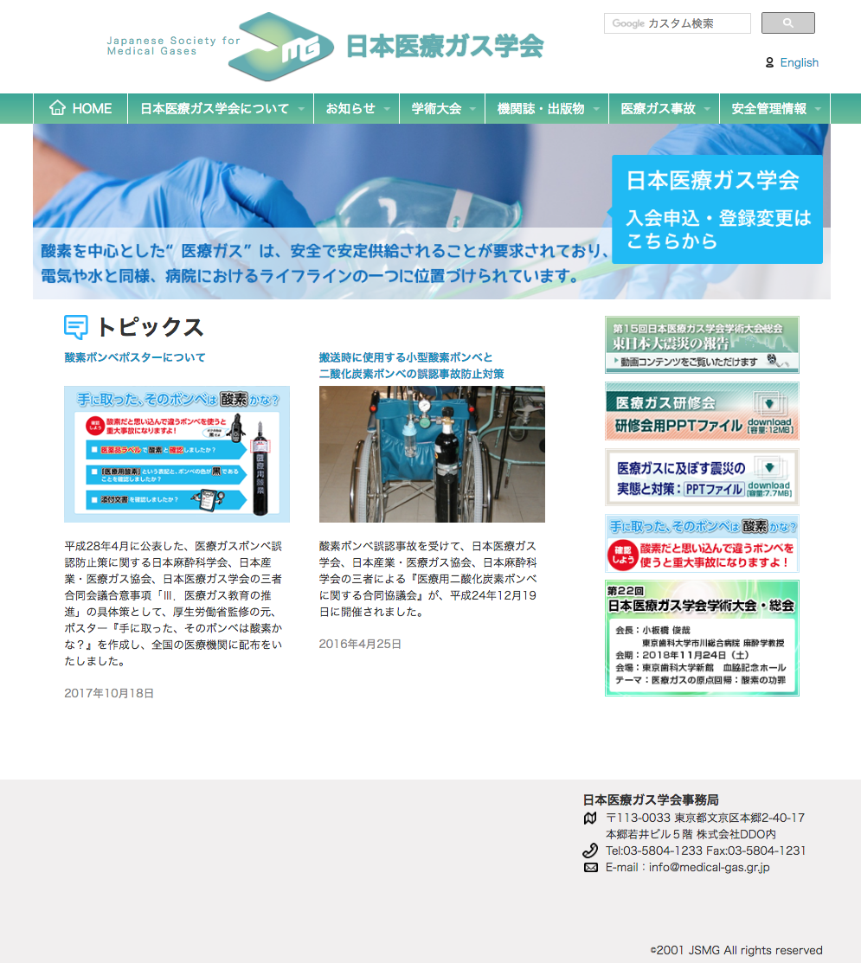
http://medical-gas.gr.jp/
70/70
Notes:
日本医療ガス学会は医療ガスの安全な使用を推進するために様々な活動を行っています。詳細は日本医療ガス学会ホームページをご覧ください。

